Slide 1
19.Animation

Slide 2
애니메이션
애니메이션 사용 방식
- 전형적인 애니메이션 사용 방식은 애니메이션 액션 정보를 XML로 정의한 후 사용
- Animation 객체로 만든 후 뷰의 startAnimation() 메소드를 사용하면 간단하게 애니메이션 동작
자바 소스
리소스
/res/anim
startAnimation( )
loadAnimation( )
Animation 객체
flow.xml
View
객체

Slide 3
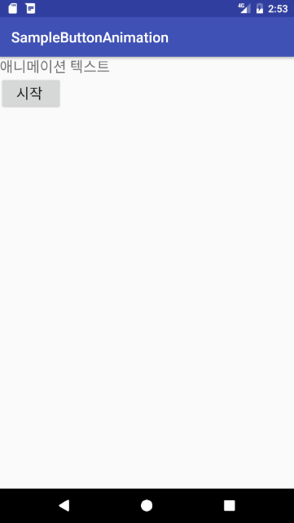
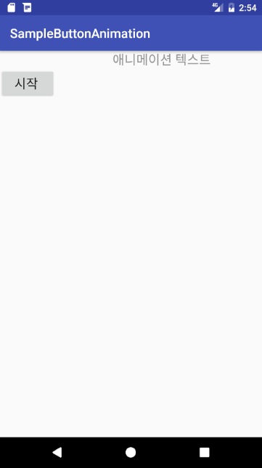
애니메이션
간단한 애니메이션 예제
텍스트뷰가 들어가는 화면 구성
텍스트뷰 이동 애니메이션 적용
메인 액티비티의
XML 레이아웃 정의
애니메이션 액션
XML 정의
메인 액티비티를 위한
레이아웃 정의
애니메이션을 XML로 정의
메인 액티비티 코드 작성
애니메이션 처리

Slide 4
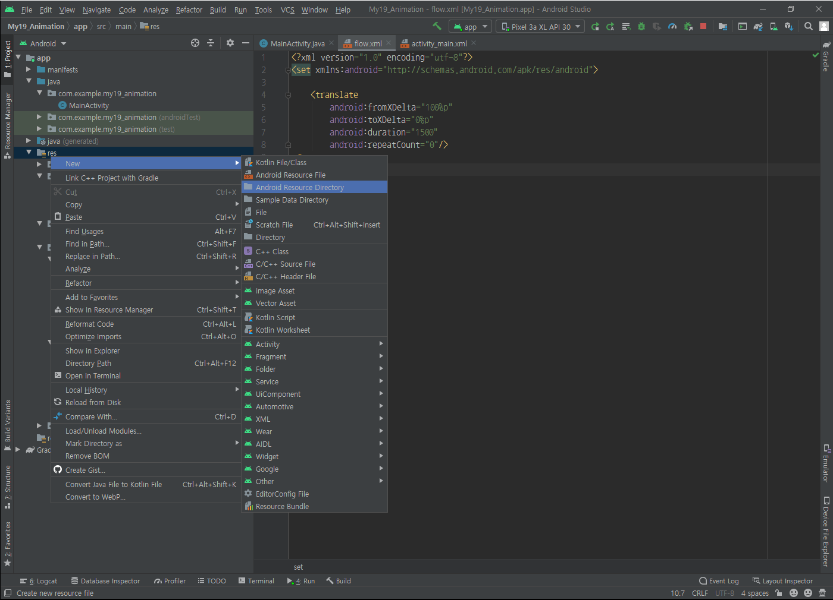
애니메이션
애니메이션 사용 준비 – res/Android Resource Dirertory 추가 폴더명은 반드시 anim으로 할것

Slide 5
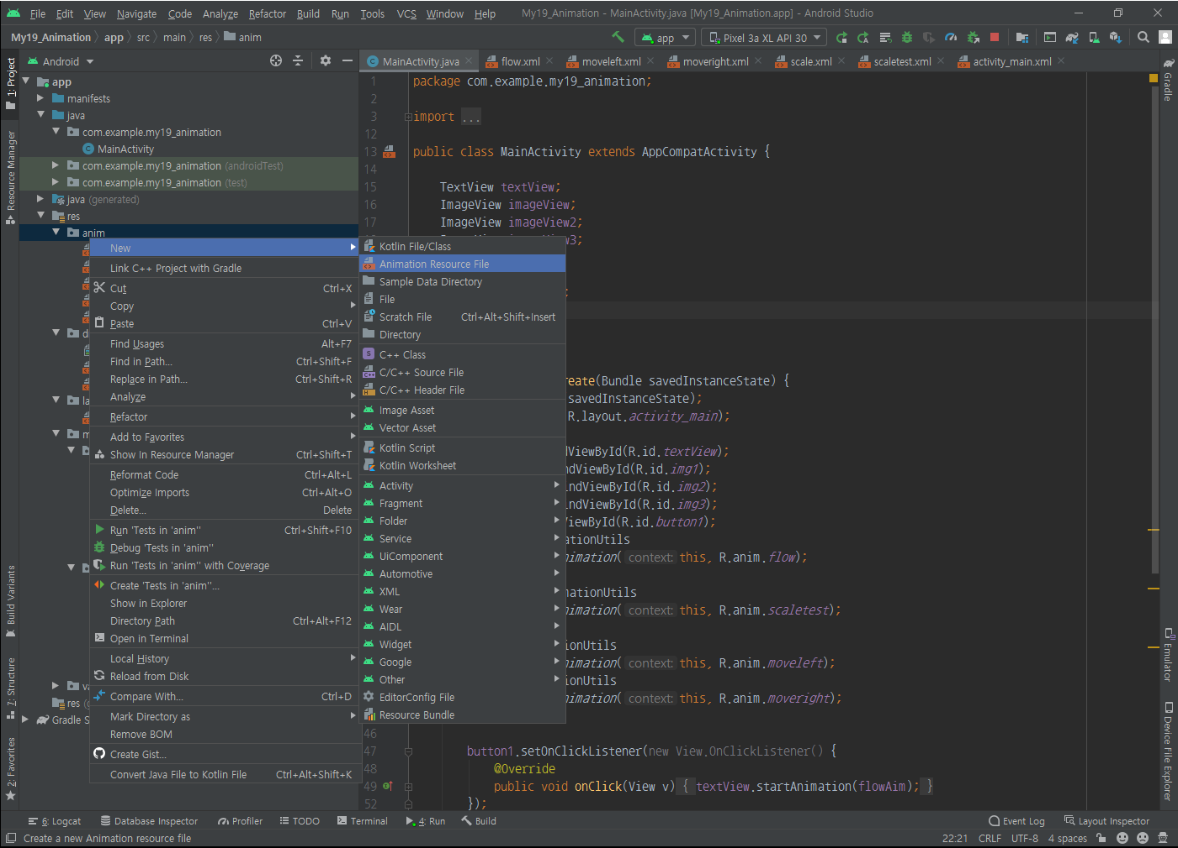
애니메이션
Anim폴더에 Animation작업이 들어갈 xml 파일을 생성

Slide 6

애니메이션
사용될 소재 이미지

Slide 7
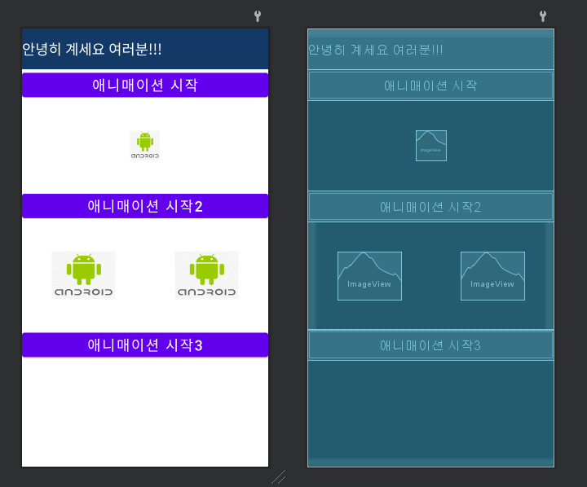
애니메이션
화면 구성하기

Slide 8
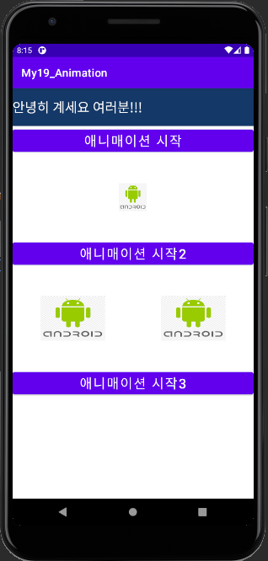
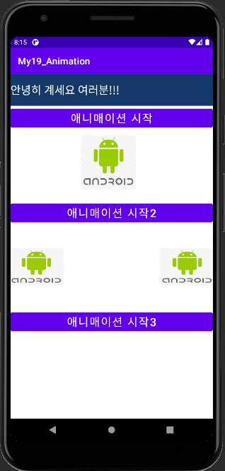
애니메이션
애니메이션 결과
움직이는 글씨 flow.xml
Scale이 커짐 scale.xml
이미지가 움직임 Moveleft&moveRignt.xml

